Slide 1
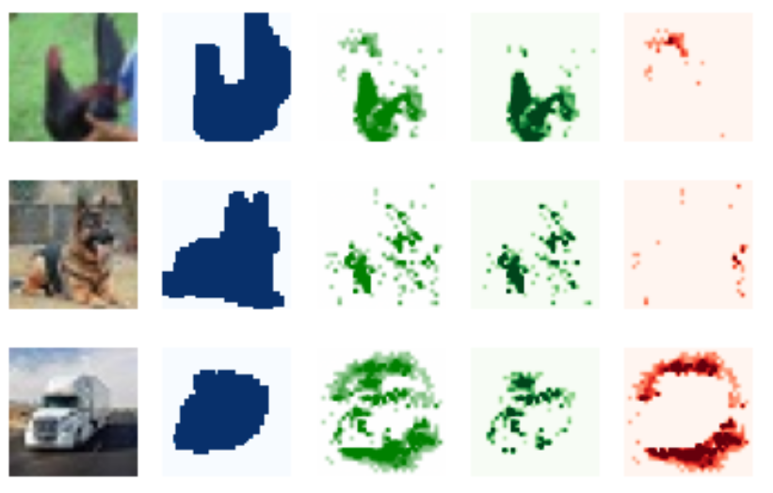
image
truth_mask
heat_map
in_mask
out_mask

